Slide 1
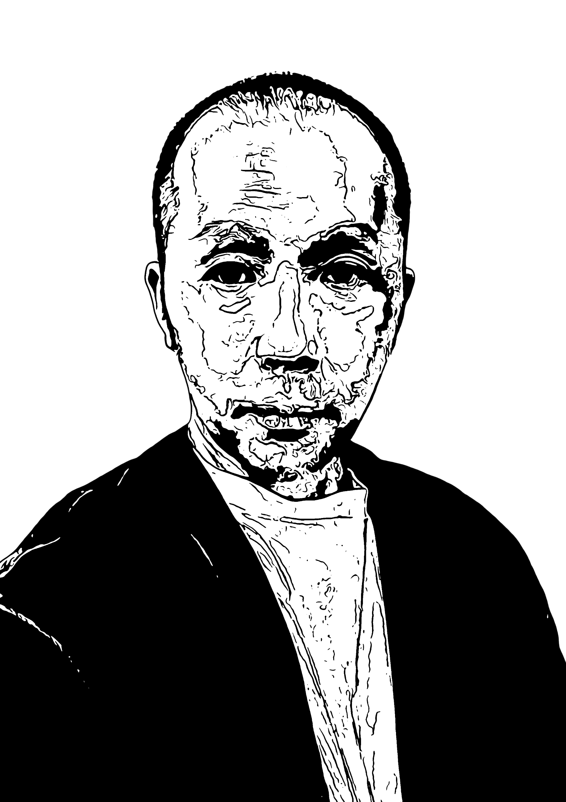

Profile
経歴
中の大 運送会社
業務用酒類卸
独立
イーストサンズジャパン株式会社
千葉県千葉市中央区長洲1-14-1
音楽活動＋運送会社
・音楽活動時代に初めて運送会社に勤務。2ｔ～4ｔの乗務を経て、配車係へ
・その後、業務用酒類卸の配送＋営業職へ転職をする。
・28歳の頃、物流を改めて知りたくなり、メーカー物流の乗務員として転職。
その後、配車係→課長→次長→36歳頃、支店長へ昇格。 携わった内容は、
物流全般･収支管理・購買・その他、趣味で某テレビ局の動画編集など。
→現在取引先企業の代表取締役と10年ぶりに出会い、起業を決意。独立をする。
代表取締役 松枝 智房
生年月日： 1980年1月5日
趣味 ： サーフィン
【得意なこと】
・各種交渉 ・動画編集 ・Adobe ・エクセル
・コンプライアンス ・分析 ・人間観察
（実績）・運行分析による値上げ・値下げ
・ロケーション構築 ・待機時間削減
・各種動画作成 ・コンプライアンス改善
・輸送ルート再編/構築 など・・・
事業
内容
・物流クリエイター （顧問・戦略相談・交渉・分析・業務請負・利用運送など）
・企業ブランディング （名刺・会社案内などのグラフィック関連・動画編集など）
・ドローン事業 （空撮・鳥害対策など）
【資格等】
会
員
等
・日本ロジスティクスシステム協会（JILS）
・太陽工業株式会社特約代理店
・一般社団法人安全運転推進会
・農林水産省 農業用ドローンの普及拡大に向けた官民協議会
・運行管理者資格者証 ・大型一種自動車運転免許
・日本ロジスティクスシステム協会 （JILS）
物流技術管理士
・ドローン国家資格2級

